Slide 1
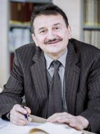
prof. dr hab. inż. Edmund Cibis
____________________________________________________________________
Zainteresowania i projekty badawcze:
Dorobek obejmuje około 110 pozycji autorskich i współautorskich, w tym 5 patentów oraz 17 artykułów opublikowanych w czasopismach rejestrowanych przez Journal Citation Reports®.
Wykonawca, główny wykonawca lub kierownik w 7 krajowych projektach badawczych oraz w 3 finansowanych ze środków Unii Europejskiej.
Promotor 2 obronionych prac doktorskich.
____________________________________________________________________
Proponowana tematyka doktoratów:
Dziedzina: nauki rolnicze, dyscyplina: technologia żywności i żywienia
Zagospodarowywanie odpadów oraz oczyszczanie ścieków przemysłu spożywczego ze szczególnym uwzględnieniem przemysłu fermentacyjnego i owocowo-warzywnego.
Procesy biosyntezy z wykorzystaniem surowców odpadowych.
____________________________________________________________________
Oczekiwania wobec kandydatów:
Umiejętność współpracy w zespole.
Zdolność analitycznego myślenia.
Propozycja programu badawczego w przypadku przygotowywania doktoratu wdrożeniowego.
Zdjęcie
Katedra:
Katedra Inżynierii Bioprocesowej
Funkcje/Stanowisko:
Kierownik Katedry/Profesor zwyczajny
Kontakt: tel. (71) 36-80-285; (71) 36-80-143
Email: edmund.cibis@ue.wroc.pl
Strona internetowa: http://www.ue.wroc.pl/pracownicy/edmund_cibis.html
Link do listy publikacji:

Slide 2
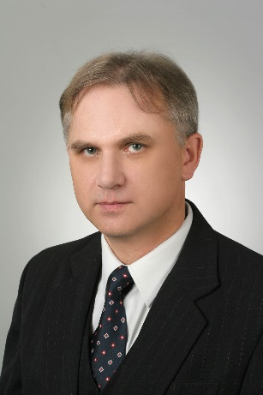
dr hab. inż. Zbigniew Garncarek, prof. UE
____________________________________________________________________
Zainteresowania i projekty badawcze:
Technologia żywności, a szczególnie biotechnologia żywności
Dorobek obejmuje między innymi pond 40 oryginalnych prac twórczych, ponad 60 patentów, współautorstwo 5 monografii.
Projekty badawcze: realizowane w ramach 4 i 5 Programu Ramowego Unii Europejskiej, programu CPBR oraz KBN.
____________________________________________________________________
Proponowana tematyka doktoratów:
Obszar nauk rolniczych, leśnych i weterynaryjnych;
dyscyplina: technologia żywności i żywienia
Problematyka związana z prowadzonymi badaniami w zakresie:
- otrzymywania enzymów mających potencjalne zastosowanie w technologii żywności,
- immobilizacji enzymów, ich charakterystyki oraz zastosowania w technologii żywności,
- eliminacji zanieczyszczeń żywności metodami biologicznymi,
- otrzymywania dodatków do żywności metodami biotechnologicznymi,
- zastosowania mikroorganizmów w technologii żywności,
- jakości sensorycznej żywności.
____________________________________________________________________
Oczekiwania wobec kandydatów:
Przedstawienie opracowania dotyczącego zainteresowań badawczych kandydata.
Umiejętność pracy w zespole oraz łatwość uczenia się.
Zdolność analitycznego myślenia.
Umiejętność pracy w laboratorium, np. nabyta w trakcie zajęć laboratoryjnych, w czasie studiów.
Zdjęcie
Katedra: Biotechnologii i Analizy Żywności
Funkcje/Stanowisko: profesor nadzwyczajny
Kontakt:
Email: zbigniew.garncarek@ue.wroc.pl
Strona internetowa: kbiaz.ue.wroc.pl
Link do listy publikacji:

Slide 3
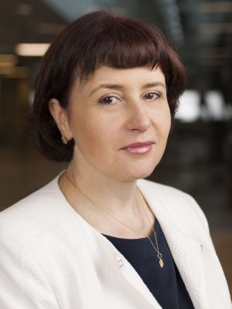
dr hab. inż. Zuzanna Goluch, prof. UE
____________________________________________________________________
Zainteresowania i projekty badawcze:
Dyscyplina, obszar: nauki rolnicze, technologia żywności i żywienia.
Dorobek naukowy dotyczący: 1) oceny wpływu stosowania suplementów diety i żywności wzbogacanej na tory metaboliczne u ludzi i zwierząt modelowych 2) jakości i bezpieczeństwa żywności 3) oceny sposobu żywienia, stanu odżywienia i składu ciała ludności: w różnych stanach fizjologicznych, stosującej diety alternatywne, z różnych grup zawodowych 4) wpływu prozdrowotnej edukacji żywieniowej na zmiany zachowań żywieniowych ludności.
Autorka/Współautorka ponad 90 publikacji naukowych, monografii, rozdziałów w monografiach oraz 16 publikacji popularno-naukowych z zakresu prozdrowotnej edukacji żywieniowej.
___________________________________________________________________
Proponowana tematyka doktoratów:
Obszar nauki, dyscyplina: nauki rolnicze, technologia żywności i żywienia.
Żywieniowe, technologiczne i ekonomiczne aspekty produkcji suplementów diety, ich stosowanie przez różne grupy ludności oraz bezpieczeństwo zdrowotne.
Żywieniowe, technologiczne i ekonomiczne aspekty produkcji żywności wzbogacanej, jej spożycie przez różne grupy ludności oraz bezpieczeństwo zdrowotne.
Ocena możliwości zastosowania wybranych witamin z grupy B do wzbogacania żywności pochodzenia zwierzęcego, jako projektowanie żywności funkcjonalnej.
Każda inna zaproponowana przez kandydata po uprzednim przedyskutowaniu i uzgodnieniu.
___________________________________________________________________
Oczekiwania wobec kandydatów:
Przedstawienie wstępnych założeń programu badawczego z zakresu wybranej tematyki badań.
Zainteresowanie ww. dyscypliną naukową, zaangażowanie i determinacja w realizacji tematu badań.
Zdolność analitycznego myślenia, kreatywność, swoboda wypowiedzi.
Wskazane doświadczenie w prowadzeniu badań laboratoryjnych.
Atutem będzie doświadczenie zawodowe związane z pracą w: instytucjach zewnętrznej kontroli żywności np.: Stacja Sanitarno-Epidemiologiczna, Państwowa Inspekcja Handlowa, Inspekcja Jakości Handlowej Artykułów Rolno-Spożywczych, Inspekcja Weterynaryjna; zakładach produkcyjnych w wewnętrznej kontroli żywności.
Ponadto atutem będzie posiadany dorobek naukowy i/lub popularno-naukowy.
Zdjęcie
Katedra:
Katedra Technologii Żywności Pochodzenia Zwierzęcego
Funkcje/Stanowisko:
Profesor nadzwyczajny
Kontakt: tel. (71) 36-80-254
Email: zuzanna.goluch@ue.wroc.pl
Strona internetowa: http://www.ue.wroc.pl/jednostki/katedra_technologii_zywnosci_pochodzenia_zwierzecego.html
Link do listy publikacji:

Slide 4
dr hab. inż. Joanna Harasym, prof. UE
____________________________________________________________________
Zainteresowania i projekty badawcze:
Dorobek obejmuje ponad 100 publikacji polsko i anglojęzycznych, w tym artykuły naukowe w czasopismach indeksowanych przez Journal Citation Report, czasopismach branżowych, rozdziały w monografiach polsko- i angielskojęzycznych, patenty polskie i europejskie, prezentacje na konferencjach polskich i międzynarodowych. Promotor posiada szeroką sieć kontaktów z innymi ośrodkami akademickimi w Polsce, Włoszech, Hiszpanii, Grecji, Argentynie, Chinach i Australii; instytutami badawczymi w Polsce, Portugalii, Grecji i Hiszpanii; podmiotami gospodarczymi w kraju i zagranicą. Wykształcenie: mgr inż. biotechnolog (Politechnika Wrocławska), doktor nauk rolniczych w dyscyplinie: technologia żywności i żywienia (Uniwersytet Przyrodniczy we Wrocławiu), menadżer projektów badawczo-rozwojowych (Wyższa Szkołą Bankowa we Wrocławiu), rzecznik patentowy (Krajowa Izba Rzeczników Patentowych, Warszawa), doktor habilitowany nauk rolniczych w dyscyplinie: technologia żywności i żywienia (Szkoła Główna Gospodarstwa Wiejskiego w Warszawie).
Zainteresowania badawcze skupiają się wokół zagadnień innowacji technologicznych w przemyśle spożywczym, np.:
nowoczesne technologie umożliwiające zmianę właściwości funkcjonalnych i odżywczych surowca roślinnego z wykorzystaniem czynników fizycznych (fale elektromagnetyczne, pole magnetyczne i elektryczne, zimna plazma, ultradźwięki, fale radiowe, itp.) oraz chemicznych (sieciowanie kwasami organicznymi, zmiana grup funkcyjnych).
ekstrakcję substancji aktywnych z surowców roślinnych (białka, polisacharydy, polifenole, flawonoidy) oraz określenie ich bioaktywności.
projektowanie produktów spożywczych, o wartości dodanej (bezglutenowych, z błonnikiem, o niskim indeksie glikemicznym) wraz ze opracowaniem i skalowaniem technologii wytwarzania.
Projekty badawcze w toku – OPUS 11 (NCN), Stypendium Marie Skłodowskiej Curie (Horyzont 2020, Komisja Europejska), Akcja programu COST FA1403, Akcja programu COST CA15136, AGL2015-63849-C2-2-R (Ministerio de Economía y Competitividad, Spain), VA072P17 (Junta de Castilla y Leon, Spain)/FEDER.
____________________________________________________________________
Proponowana tematyka doktoratów:
Dziedzina: nauki rolnicze, dyscyplina: technologia żywności i żywienia
Innowacje techniczne i technologiczne w produkcji żywności bezglutenowej, funkcjonalnej i prozdrowotnej.
Niekonwencjonalne surowce roślinne w produkcji żywności bezglutenowej, funkcjonalnej i prozdrowotnej.
Nowoczesne formulacje i receptury produktów spożywczych dedykowanych.
wykorzystanie produktów ubocznych z przemysłu spożywczego jako wartościowych surowców w celu stworzenia produktów o wartości dodanej - zrównoważona gospodarka zasobami.
Zjawisko postrozwoju (degrowth) w produkcji żywności w oparciu o produkty z rynków niszowych.
Fenomen ekonomiczny produktów spożywczych o wartości dodanej (urban creative-food, eco-products economy and market, fair-trade products economy and market).
Wizualizacja i optymalizacja procesów technologicznych w przemyśle spożywczym z wykorzystaniem oprogramowania Witness.
Inicjatywa własna doktoranta w ramach innowacji technologicznych w przemyśle spożywczym i zainteresowań badawczych promotora.
____________________________________________________________________
Oczekiwania wobec kandydatów:
Zdefiniowany lub przybliżony zakres zainteresowań badawczych.
Silna motywacja do pracy naukowej.
Umiejętność współpracy w zespole interdyscyplinarnym i międzynarodowym.
Znajomości j. angielskiego umożliwiająca samodzielną pracę z literaturą (znajomości dodatkowych języków – hiszpański, włoski, niemiecki czy rosyjski).
Zdolność analitycznego myślenia, stawiania hipotez i wyciągania wniosków.
Dyspozycyjność do wyjazdów na polskie i zagraniczne pobyty badawcze.
Dyspozycyjność do odbycia praktyk badawczych w podmiotach gospodarczych z obszaru produkcji spożywczej.
Katedra:
Biotechnologii i Analizy Żywności
Funkcje/Stanowisko:
Profesor nadzwyczajny UE.
Kontakt:
Messenger: @joanna.harasym
Email: joanna.harasym@ue.wroc.pl
Strona internetowa: http://www.ue.wroc.pl/pracownicy/joanna_harasym.html
Link do listy publikacji: https://www.researchgate.net/profile/Joanna_Harasym2/contributions

Slide 5
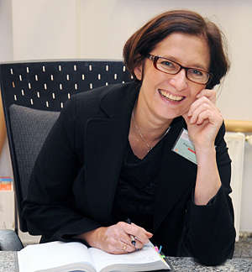
dr hab. inż. Małgorzata Krzywonos, prof. UE
____________________________________________________________________
Zainteresowania i projekty badawcze:
Dorobek naukowy obejmuje ponad 30 artykułów opublikowanych w czasopismach rejestrowanych przez Journal Citation Reports®. Promotor trzech obronionych prac doktorskich.
Wykonawca lub kierownik w 9 krajowych projektach badawczych oraz w 7 finansowanych ze środków Unii Europejskiej.
Niezależny ekspert Komisji Europejskiej w 7. Programie Ramowym, Horyzont 2020 oraz Narodowego Centrum Badań i Rozwoju. Recenzent artykułów w czasopismach JCR.
Zainteresowania badawcze: zagadnienia dotyczące biogospodarki tj. produkcja bioproduktów o wartości dodanej (tj. dodatków do żywności, paszy, kwasów spożywczych i bioenergii) poprzez przetwarzanie strumieni odpadów z przemysłu spożywczego.
____________________________________________________________________
Proponowana tematyka doktoratów:
Dziedzina: nauki rolnicze, dyscyplina: technologia żywości i żywienia.
Opracowywanie innowacyjnych produktów żywnościowych – środki spożywcze specjalnego przeznaczenia, np. suplementy diety, naturalne dodatków do żywności.
Optymalizacja procesów w przemyśle spożywczym i biotechnologicznym.
Sposoby zagospodarowania ścieków oraz odpadów z przemysłu spożywczego.
Wykorzystanie odpadów z przemysłu spożywczego w kierunku pozyskiwania produktów o wartości dodanej
Optymalizacja warunków hodowli mikroorganizmów (drożdże, bakterie).
Wykorzystanie różnych drobnoustrojów (drożdże, bakterie) do procesów biosorpcji oraz biodegradacji ścieków, zwłaszcza wytwarzanych w przemyśle spożywczym.
Zastosowania bakterii fermentacji mlekowej w procesach technologicznych.
Każdy inny po uprzednim uzgodnieniu.
____________________________________________________________________
Oczekiwania wobec kandydatów:
Umiejętność współpracy w zespole, samodzielność oraz chęć pogłębiania wiedzy.
Zdolność analitycznego myślenia oraz dobra znajomość języka angielskiego w mowie i w piśmie.
Umiejętność prezentowania własnych tez na forum publicznym w formie ustnej i pisemnej.
Zaangażowanie, dyspozycyjność i priorytetowe traktowanie pracy nad doktoratem.
Doświadczenie w pracy laboratoryjnej nabyte np. w trakcie prowadzenia badań na potrzeby przygotowania pracy dyplomowej.
Wstępne założenia programu badawczego.
Zdjęcie
Katedra:
Katedra Inżynierii Bioprocesowej
Funkcje/Stanowisko:
Profesor nadzwyczajny
Kontakt: tel. (71) 36-80-872
Email: malgorzata.krzywonos@ue.wroc.pl
Strona internetowa: http://www.ue.wroc.pl/pracownicy/malgorzata_krzywonos.html
Link do listy publikacji: http://www.kib.ue.wroc.pl/dorobek.html; https://www.researchgate.net/profile/Matgorzata_Krzywonos/contributions

Slide 6
dr hab. Jadwiga Anna Lorenc, prof. UE
____________________________________________________________________
Zainteresowania i projekty badawcze:
Dorobek obejmuje: 50 publikacji naukowych, w tym 47 w renomowanych czasopismach międzynarodowych cytowanych w Journal Citation Report, 25 doniesień naukowych na krajowych i międzynarodowych konferencjach naukowych, recenzje artykułów naukowych dla czasopism naukowych o krajowym i międzynarodowym zasięgu.
Realizowane projekty badawcze dotyczą głównie syntezy związków organicznych, a zwłaszcza pochodnych pirydyny, oraz wykorzystania metod spektroskopowych (FT-IR, FT-Raman, UV/VIS, X-ray) do badania charakterystyk materiałów chemicznych i biologicznych w tym produktów spożywczych.
____________________________________________________________________
Proponowana tematyka doktoratów:
Dziedzina: nauki rolnicze, dyscyplina: technologia żywości i żywienia
Problematyka związana z prowadzonymi badaniami opiekuna dotyczącymi zastosowania metod spektroskopowych do identyfikacji i oznaczeń ilościowych składników chemicznych w żywności, zmian składu chemicznego produktów spożywczych podczas procesów przetwórczych bądź w trakcie ich przechowywania.
____________________________________________________________________
Oczekiwania wobec kandydatów:
Program badawczy obejmujący badania, które doktorant może wykonać w macierzystej firmie.
Umiejętność współpracy w zespole.
Doświadczenie badawcze, zawodowe w planowaniu i wykonywaniu analiz chemicznych oraz śledzeniu doniesień literaturowych.
Zdolność analitycznego myślenia, kreatywność, zapał do pracy naukowej.
Zdjęcie
Katedra:
Katedra Chemii Bioorganicznej
Funkcje/Stanowisko:
Kierownik Katedry/Profesor nadzwyczajny
Kontakt: : tel. (71) 36-80-302
Email: jadwiga.lorenc@ue.wroc.pl
Strona internetowa: http://www.ue.wroc.pl/wydzial_ie/3567/katedra_chemii_bioorganicznej.html
Link do listy publikacji:http://www.ue.wroc.pl/wydzial_ie/3567/katedra_chemii_bioorganicznej.html

Slide 7
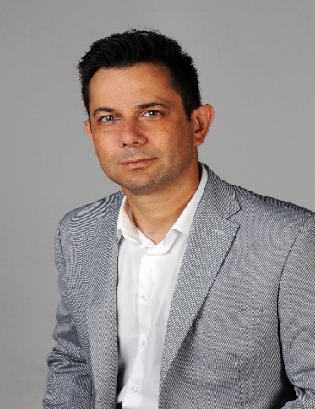
dr hab. inż. Andrzej Okruszek, prof. UE
____________________________________________________________________
Zainteresowania i projekty badawcze:
Dyscyplina, obszar: nauki rolnicze, technologia żywności i żywienia.
Dorobek naukowy związany jest wpływem fizycznych, chemicznych i biologicznych czynników na zmiany właściwości funkcjonalnych, składu chemicznego oraz wartości odżywczej surowca mięsnego pozyskiwanego od różnych gatunków zwierząt rzeźnych, a także z możliwościami diagnozowania odchyleń jakościowych mięsa na podstawie przebiegu glikolizy poubojowej.
Autor/Współautor ponad 90 publikacji naukowych, w tym ponad 50 oryginalnych prac twórczych, z czego ok. 30 zostało opublikowanych w czasopismach o zasięgu międzynarodowym, posiadającym współczynnik wpływu impact factor.
___________________________________________________________________
Proponowana tematyka doktoratów:
Obszar nauki, dyscyplina: nauki rolnicze, technologia żywności i żywienia.
Wpływ czynników biologicznych i technologicznych na jakość surowca mięsnego.
Wpływ warunków przechowywania mięsa i jego przetworów na ich parametry jakościowe i bezpieczeństwo zdrowotne konsumentów.
Wpływ czynników genetycznych i środowiskowych na jakość i wartość odżywczą mięsa różnych gatunków zwierząt rzeźnych.
Dodatki funkcjonalne i prozdrowotne w technologii przetwórstwa mięsnego.
Wpływ różnych technik utrwalania surowca mięsnego na jego wartość odżywczą oraz przydatność kulinarną i technologiczną.
___________________________________________________________________
Oczekiwania wobec kandydatów:
Przedstawienie wstępnego zarysu tematycznego badań, zgodnego ze wskazanym powyżej obszarem.
Dobra znajomość metoda analitycznych wykorzystywanych w analizie składu ilościowego surowców pochodzenia zwierzęcego.
Chęć poszerzania zakresu swojej wiedzy, wraz z umiejętnością konstruktywnej i krytycznej analizy przeczytanego tekstu oraz swobodą formułowania myśli w formie tekstu.
Wskazane jest, aby potencjalny kandydat posiadał doświadczenie w pracy laboratoryjnej, nabyte np. w trakcie prowadzenia badań na potrzeby przygotowania pracy dyplomowej.
Motywacja i entuzjazm do pracy naukowej.
Zdjęcie
Katedra:
Katedra Technologii Żywności Pochodzenia Zwierzęcego
Funkcje/Stanowisko:
Kierownik Katedry/Profesor nadzwyczajny
Kontakt: tel. (71) 36-80-266
Email: andrzej.okruszek@ue.wroc.pl
Strona internetowa: http://www.ue.wroc.pl/jednostki/katedra_technologii_zywnosci_pochodzenia_zwierzecego.html
Link do listy publikacji:

Slide 8
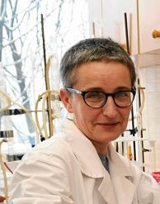
dr hab. inż. Hanna Pińkowska, prof. UE
____________________________________________________________________
Zainteresowania i projekty badawcze:
Zakres zainteresowań badawczych:
koncepcja technologiczna funkcjonowania lokalnej biorafinerii, termochemiczna konwersja odpadowej biomasy zarówno pochodzenia roślinnego, jak i zwierzęcego do użytecznych bioproduktów, zastosowanie płynów w stanie nadkrytycznym SCF (supercritical fluids) w procesach przetwarzania odpadowej biomasy prowadzących do otrzymywania masowych i wysoko przetworzonych bioproduktów o wartości dodanej.
Dorobek naukowy obejmuje artykuły naukowe eksperymentalne i przeglądowe, opublikowane zarówno w polskojęzycznych, jak i w renomowanych, wysoko punktowanych czasopismach angielskojęzycznych znajdujących się w bazie JCR.
____________________________________________________________________
Proponowana tematyka doktoratów:
Dziedzina: nauki rolnicze, dyscyplina: technologia żywności i żywienia
Problematyka – techniczne, technologiczne i ekonomiczne aspekty hydrotermolizy (depolimeryzacja w wodzie w stanie podkrytycznym) i upłynniania (w wodzie w stanie pod- i nadkrytycznym) składników dominujących ilościowo w odpadowej biomasie pochodzenia roślinnego i zwierzęcego do użytecznych bioproduktów.
____________________________________________________________________
Oczekiwania wobec kandydatów:
Zgodnie z wymaganiami zasad rekrutacji.
Umiejętność współpracy w zespole.
Wstępne założenia programu badawczego.
Zdolność analitycznego myślenia.
Znajomość języka angielskiego.
Zdjęcie
Katedra:
Katedra Technologii Chemicznej
Funkcje/Stanowisko:
Profesor nadzwyczajny
Kontakt: tel. (71) 36-80-879
Email: hanna.pinkowsk@ue.wroc.pl
Strona internetowa:
Link do listy publikacji:

Slide 9
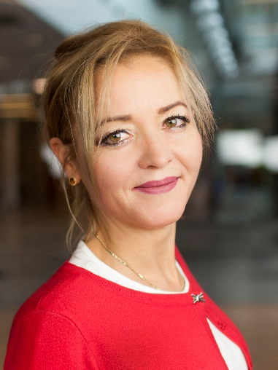
dr hab. inż. Agnieszka Orkusz
____________________________________________________________________
Zainteresowania i projekty badawcze:
Dorobek naukowy koncentruje się głównie wokół zagadnień związanych z jakością mięsa
i czynników ją warunkujących, a w szczególności z wartością odżywczą, oceną sensoryczną
i właściwościami funkcjonalnymi, ze szczególnym uwzględnieniem drobiu wodnego oraz
oceną sposobu żywienia i zwyczajów żywieniowych różnych grup ludności w aspekcie
profilaktyki chorób cywilizacyjnych.
Dorobek obejmuje ponad 100 prac naukowych w j. polskim i angielskim (artykułów,
monografii, referatów wygłoszonych na konferencjach naukowych).
____________________________________________________________________
Proponowana tematyka doktoratów:
Dziedzina: nauki rolnicze, dyscyplina: technologia żywności i żywienia.
Wpływ modyfikowanej atmosfery, rodzaju opakowania, temperatury, czasu przechowywania chłodniczego i zamrażalniczego na zmiany oksydacyjne, właściwości funkcjonalne oraz cechy sensoryczne mięsa.
Opracowywanie innowacyjnych produktów żywnościowych.
Problematyka żywieniowa w aspekcie chorób cywilizacyjnych.
Każdy inny po uprzednim uzgodnieniu.
____________________________________________________________________
Oczekiwania wobec kandydatów:
Zainteresowanie wskazaną wyżej tematyką badań naukowych.
Umiejętność współpracy w zespole – wskazana.
Motywacja i entuzjazm do pracy naukowej.
Zdolność analitycznego myślenia, znajomość języka angielskiego.
Wstępne założenia programu badawczego.
Katedra:
Katedra Technologii Żywności Pochodzenia Zwierzęcego
Funkcje/Stanowisko:
Adiunkt ze st. nauk. dra hab.
Kontakt: tel. (71) 36-80-480
Email: agnieszka.orkusz@ue.wroc.pl
Strona internetowa: http://www.ue.wroc.pl/pracownicy/agnieszka_orkusz.html
Link do listy publikacji: http://wir.bg.ue.wroc.pl/info/author/WUT289277/Agnieszka%2BOrkusz?tab=publications&r=publication&lang=pl

